Slide 1
金融风控

Slide 2
金融风控相关业务介绍
风控业务报表
风控建模概述
金融风控特征工程_特征构造
金融风控特征工程_特征评估与筛选
机器学习评分卡
不均衡学习和异常检测
模型可解释性
拒绝推断

Slide 3
知道未来信息的概念，及处理未来信息的方法
掌握从原始数据构造出新特征的方法
掌握特征变换的方法
掌握缺失值处理的方法

Slide 4
数据准备
01

Slide 5
风控建模特征数据
客户基本信息
姓名、身份证号、手机号
学历、婚姻、民族、职业
运营商信息 (联合建模)
手机号码归属地
手机号在网时长
活体认证信息
指纹验证、身份证照片对比
认证视频或语音、微表情
设备指纹信息
手机系统 、设备ID、SIM 序列号、
设备唯一编码、催收短信数量
位置信息 多头共债信息
^{家庭地址、户籍地址} 信用卡当前使用额度
^{手机位置实时定位} <在途还款>贷款账户余额
^{还款信息} 收入资产信息
过去12个月贷款最大逾期期数
月均收入、社保公积金、个税
不动产、 车产、 基金、 贵金属
过去12个月贷记卡最大逾期期数

Slide 6
风控建模特征数据来源
人工总结
线下审批逻辑量化
欺诈骗贷模式量化
定性信息量化
三方数据接入
多头共债 司法涉诉
黑名单 三要素校验
主动爬取
埋点数据、 位置信息、 旅行信息
IP地址、 设备指纹、 公开网站信息
客户行为
账户注册、 贷款申请 历史还款、 申请基本信息
人行征信
贷款还款、 信用卡还款
基本信息、 公共信息
金融机构内部数据
存量贷款、 代发工资
大额存单、 投资理财.

Slide 7
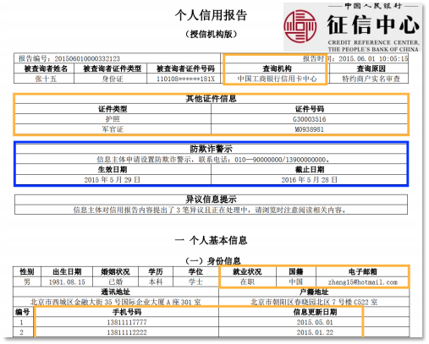
人行征信数据

Slide 8
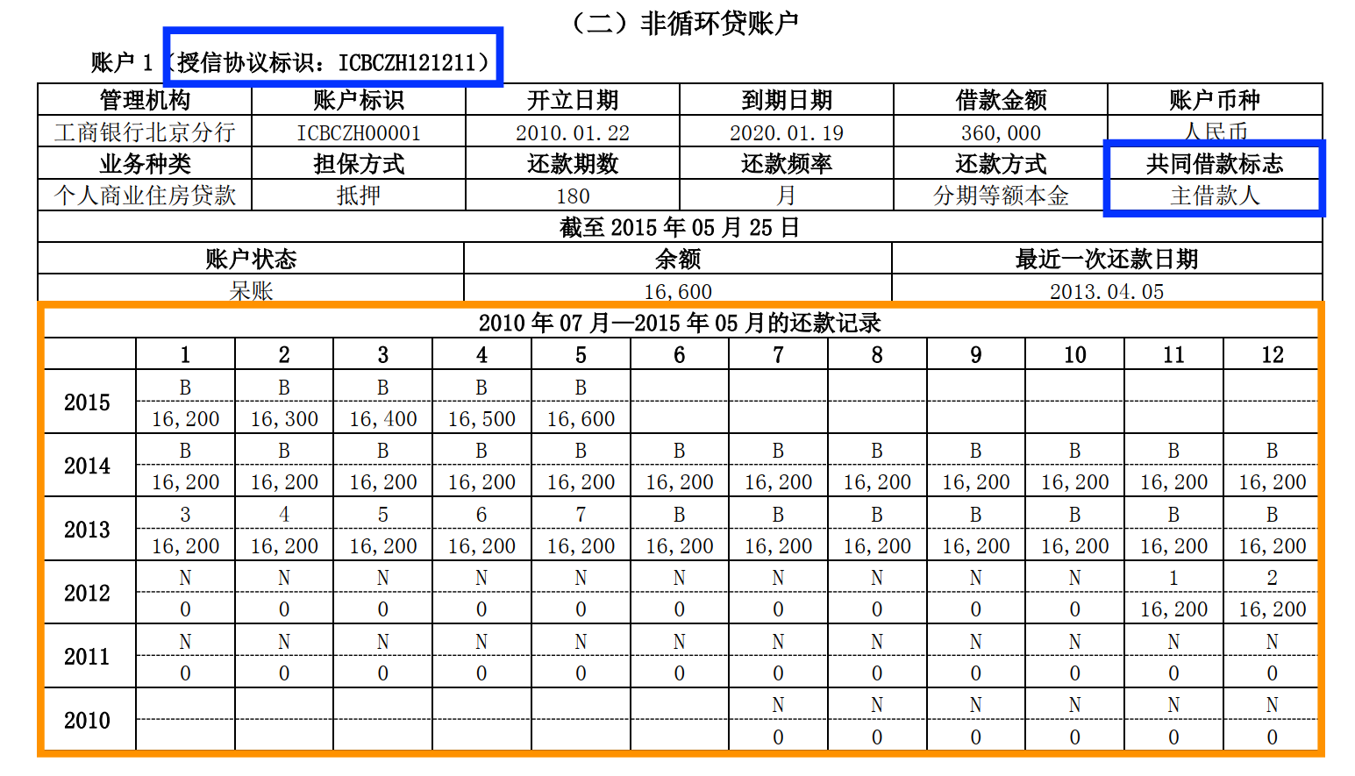
人行征信数据

Slide 9
人行征信数据

Slide 10
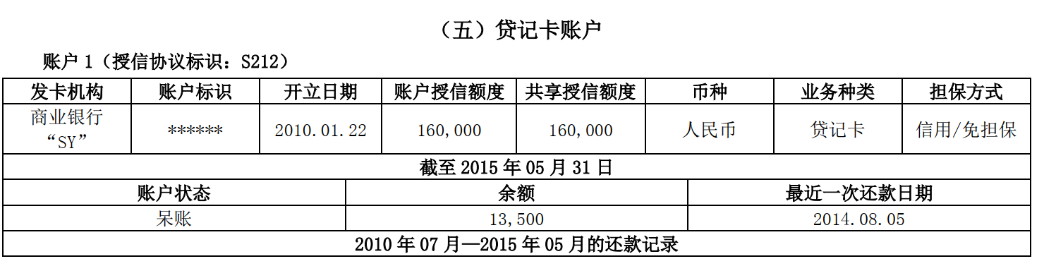
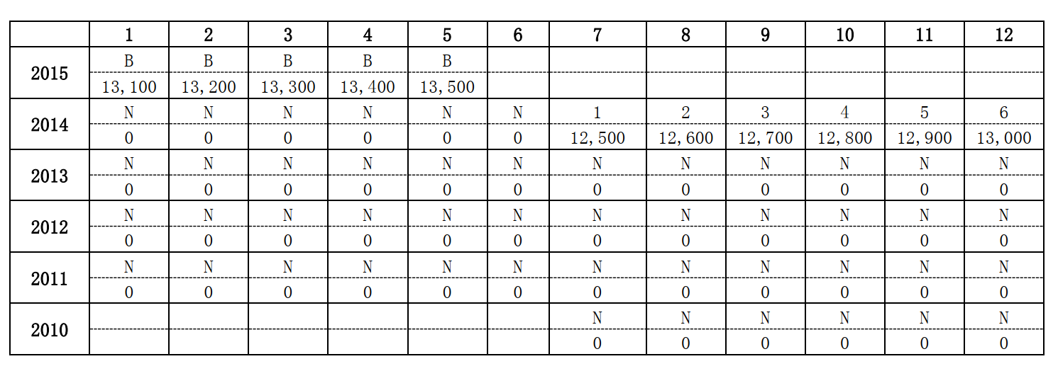
人行征信数据

Slide 11
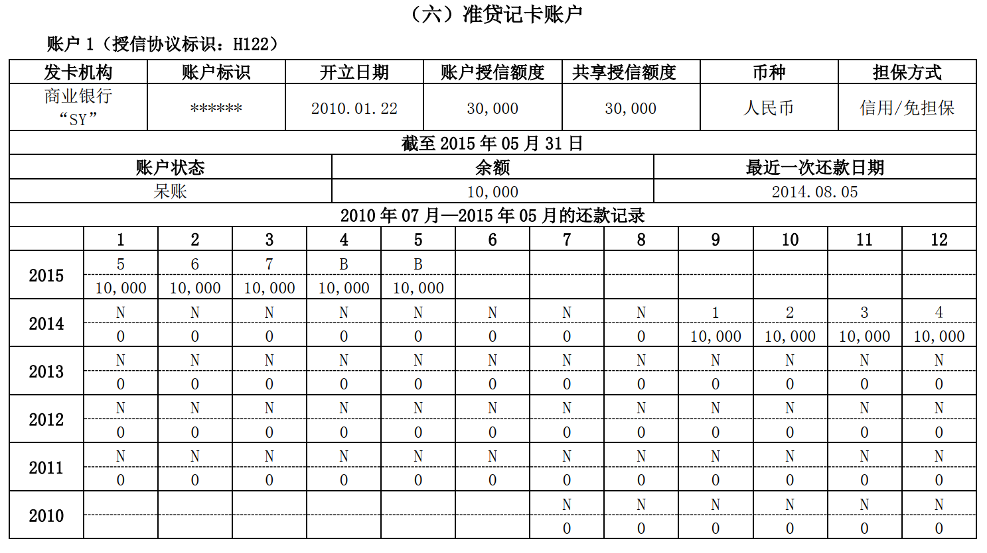
人行征信数据

Slide 12
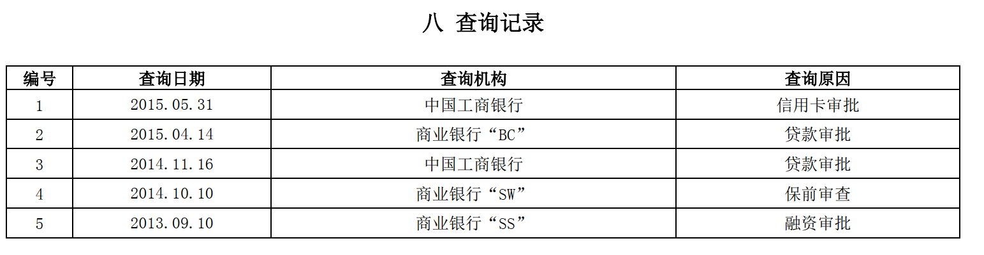
人行征信数据
查询原因包括：贷款审批、贷后管理、信用卡审批、担保资格审查、司法调查、公积金提
取复核查询、融资审批、额度审批、个人查询等

Slide 13
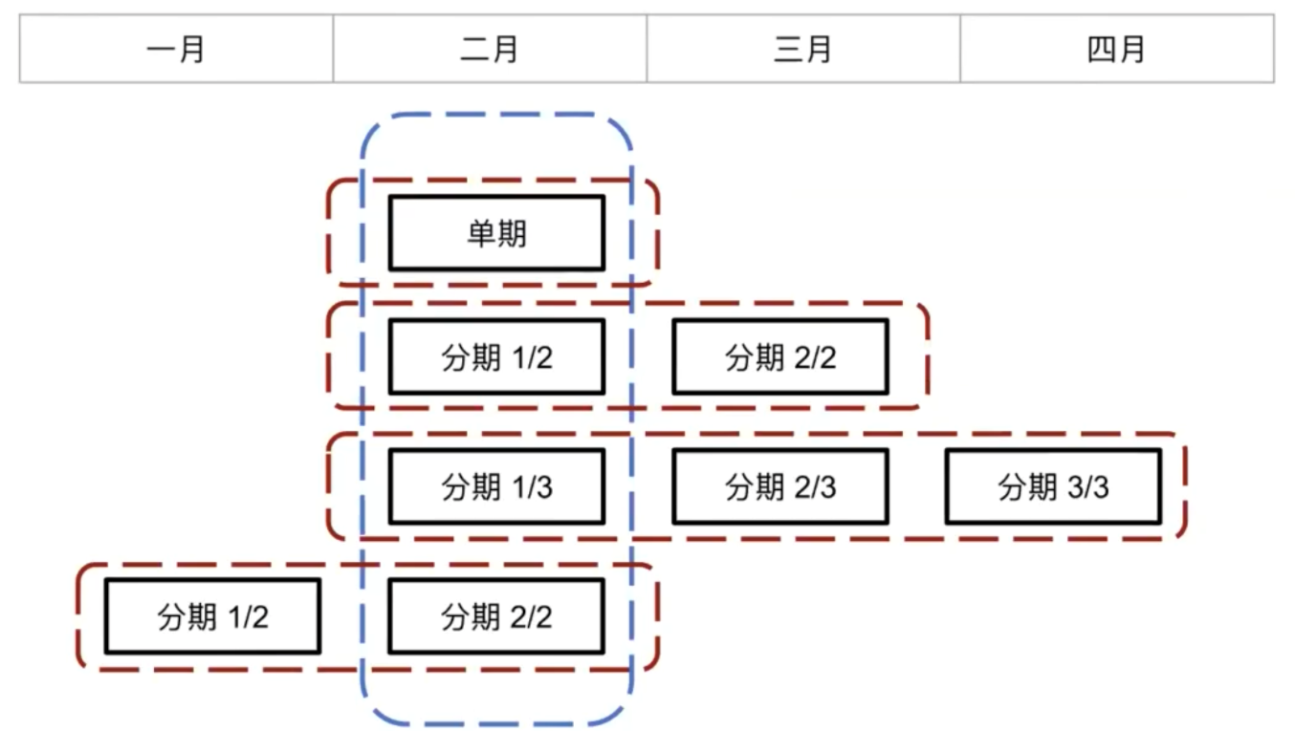
梳理数据的内在逻辑
关系种类
一对一：一个用户有一个注册手机号
一对多：一个用户多笔借款
多对多：一个用户可以登录多个设备，一个设备可以有多个用户登录
举例：
下图中，蓝色框为二月当期账单，红色框为订单

Slide 14
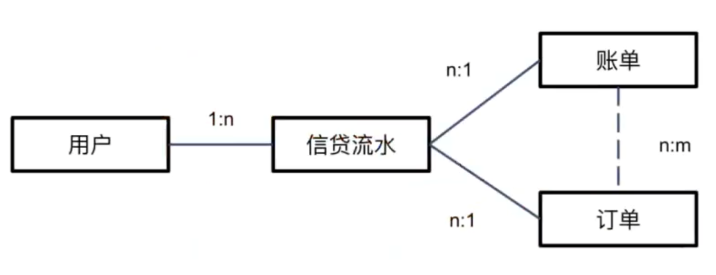
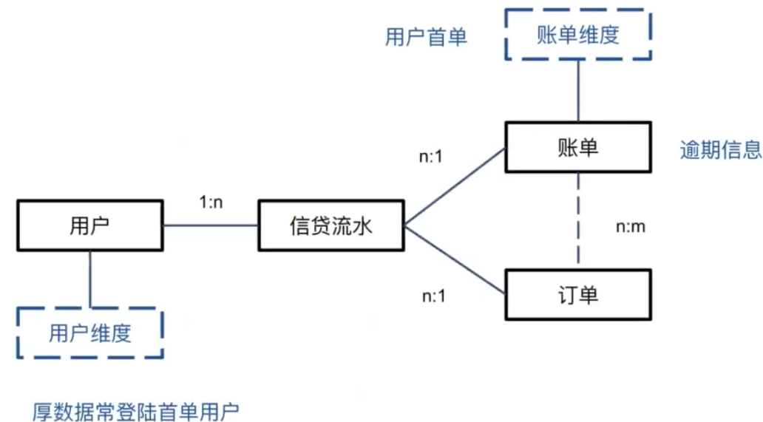
梳理数据的内在逻辑
梳理类ER图
任务：分析厚数据常登陆首单用户的逾期情况

Slide 15
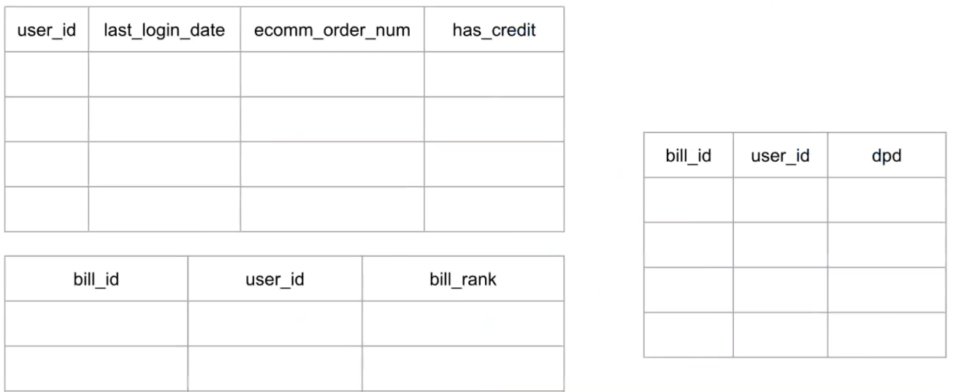
梳理数据的内在逻辑
可以将表结构展示到特征文档当中，说明取数逻辑

Slide 16
样本设计和特征框架
定义观察期样本
确定观察期（定X时间切面）和表现期（定Y的标签）
确认样本数目是否合理
数据EDA
看数据总体分布
data.shape
data.isnull()
data.info()
data.describe()
看好坏样本分布差异
data[data[label]==0].describe() 好用户
data[data[label]==1].describe() 坏用户
看单个数据
data.sample(n=10,random_state=1)

Slide 17
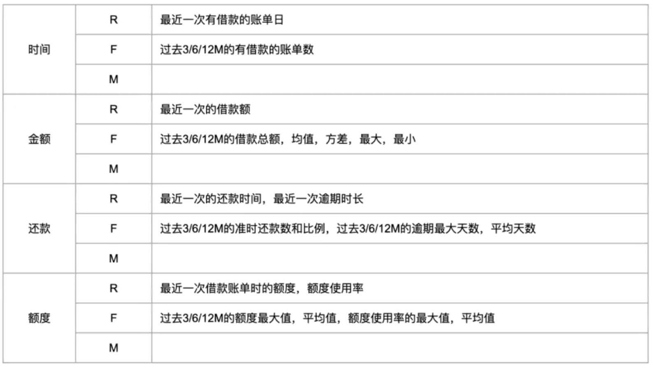
样本设计和特征框架
梳理特征框架
RFM生成新特征
举例 行为评分卡中的用户账单还款特征
用户账单关键信息：时间，金额，还款，额度

Slide 18
样本设计和特征框架
小结：在构建特征前，要完成
类ER图
样本设计表
特征框架表

Slide 19
风控建模特征工程可以用到的数据
客户基本信息、位置信息、设备指纹信息
活体认证信息、收入资产信息
金融机构内部数据、客户行为、还款信息、人工总结
人行征信、运营商信息 (联合建模)
、多头共债信息、三方数据接入、主动爬取

Slide 20
特征构造-未来信息
02

Slide 21
静态信息特征和时间截面特征
用户静态信息特征
用户的基本信息（半年内不会变化）
用户时间截面特征
未来信息当前时间截面之后的数据
时间截面数据在取数的时候要小心，避免使用未来信息
产生未来信息最直接的原因：缺少快照表
金融相关数据原则上都需要快照表记录所有痕迹（额度变化情况，多次申请的通过和拒绝情况...）
缺少快照表的可能原因
快照表消耗资源比较大，为了性能不做
原有数据表设计人员疏忽，没做
借用其他业务数据（如电商）做信贷

Slide 22
静态信息特征和时间截面特征
举例
首次借贷→ 二次借贷→ 爬虫授权→ 三次借贷
用户 | 借款 | 授权爬虫 | 逾期
u1 | l11 | N | 0
u1 | l12 | N | 0
u1 | l13 | Y | 0
u2 | l21 | N | 0
u2 | l22 | N | 0
u2 | l23 | Y | 1
u3 | l11 | N | 0
u3 | l12 | N | 0
u3 | l13 | Y | 0

Slide 23
静态信息特征和时间截面特征
举例
实际存储
用户 | 授权
u1 | Y
u2 | Y
u3 | Y
用户 | 借款 | 逾期
u1 | l11 | 0
u1 | l12 | 0
u1 | l13 | 0
u2 | l21 | 0
u2 | l22 | 0
u2 | l23 | 1
u3 | l11 | 0
u3 | l12 | 0
u3 | l13 | 0

Slide 24
静态信息特征和时间截面特征
举例
Join之后结果
用户 | 借款 | 授权爬虫 | 逾期
u1 | l11 | Y | 0
u1 | l12 | Y | 0
u1 | l13 | Y | 0
u2 | l21 | Y | 0
u2 | l22 | Y | 0
u2 | l23 | Y | 1
u3 | l11 | Y | 0
u3 | l12 | Y | 0
u3 | l13 | Y | 0

Slide 25
静态信息特征和时间截面特征
举例
解决方案：加入快照的存储
用户 | 授权 | 时间
u1 | Y | t3
u2 | Y | t3
u3 | Y | t3

Slide 26
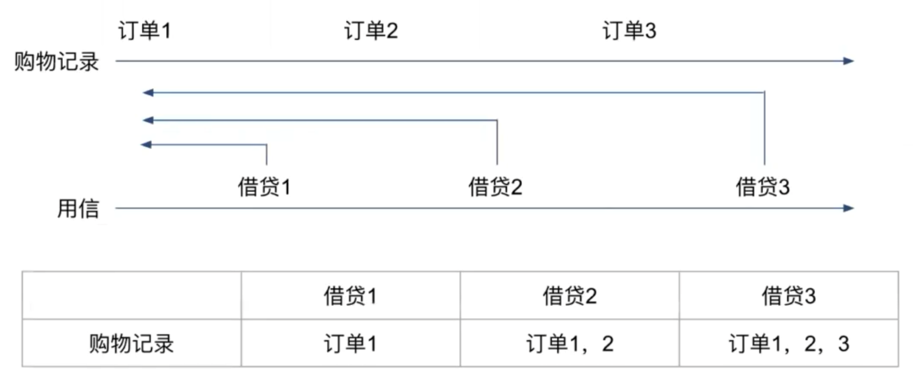
时间序列特征— 用户时间序列特征
从观察点往前回溯一段时间的数据

Slide 27
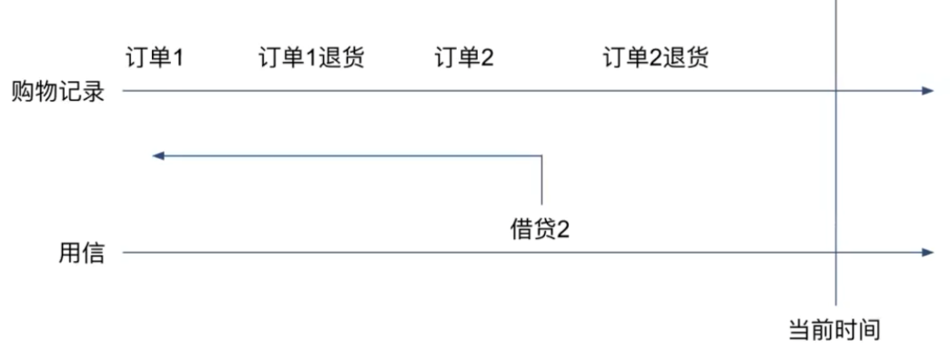
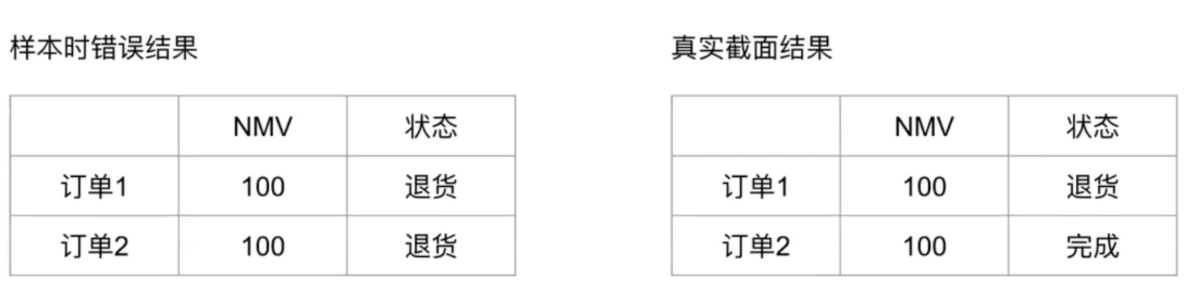
时间序列数据的未来信息
以借贷2发生的时间为观测点，下表中的未来信息会把大量退货行为的用户认为是坏客户，但上线后效果会变差

Slide 28
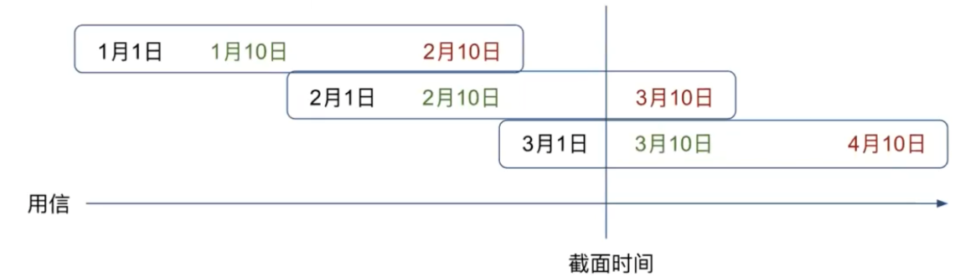
时间序列数据的未来信息
特征构建时的补救方法
对未来信息窗口外的订单计算有效单的特征 net order,nmv
对未来信息窗口内订单只计算一般特征 order,GMV
历史信贷特征也非常容易出现未来信息
举例：
信用卡 每月1日为账单日，每月10日为还款日，次月10日左右为M1
在上图所示的截面时间（如3月5日）是看不到2月账单的逾期DPD30的情况的
但如果数据库没有快照表会导致我们可以拿到2月账单的DPD30情况
解决方案跟上面例子一样，分区间讨论，可以把账单分成3类
当前未出账账单
最后一个已出账账单
其他已出账账单 （只有这个特征可以构建逾期类特征）

Slide 29
时间序列数据的未来信息
未来信息处理小节
及时增加快照表
没有快照表的情况下，将数据区分为是否有未来信息的区间，分别进行特征构造

Slide 30
特征构造-时序数据特征衍生
03

Slide 31
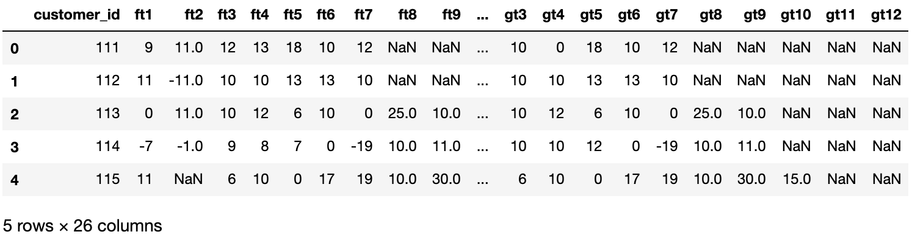
时间序列特征—时间序列特征衍生
特征聚合：将单个特征的多个时间节点取值进行聚合。特征聚合是传统评分卡建模的主要特征构造方法
举例：计算每个用户的额度使用率，记为特征ft，按照时间轴以月份为切片展开
申请前30天内的额度使用率ft1
申请前30天至60天内的额度使用率ft2
申请前60天至90天内的额度使用率ft3
申请前330天至360天内的额度使用率ft12
得到一个用户的12个特征
import pandas as pd
import numpy as np
data = pd.read_excel('data/textdata.xlsx')
data.head()

Slide 32
时间序列特征—时间序列特征衍生
可以根据这个时间序列进行基于经验的人工特征衍生，例如计算最近P个月特征大于0的月份数
#最近p个月，ft>0的月份数
def Num(ft,p): #ft 特征名字 p特征大于0的月份数
df=data.loc[:,ft+'1':ft+str(p)]
auto_value=np.where(df>0,1,0).sum(axis=1)
return ft+'_num'+str(p),auto_value

Slide 33
时间序列特征—时间序列特征衍生
计算最近P个月特征ft等于0的月份数
#最近p个月，ft=0的月份数
def zero_cnt(ft,p):
df=data.loc[:,ft+'1':ft+str(p)]
auto_value=np.where(df==0,1,0).sum(axis=1)
return ft+'_zero_cnt'+str(p),auto_value

Slide 34
时间序列特征—时间序列特征衍生
计算最近p个月特征ft的均值
#最近p个月，ft均值
def Avg(ft,p):
df=data.loc[:,ft+'1':ft+str(p)]
auto_value=np.nanmean(df,axis = 1 )
return ft+'_avg'+str(p),auto_value

Slide 35
时间序列特征—时间序列特征衍生
计算最近p个月特征ft的和，最大值，最小值
#最近p个月，ft和
def Tot(ft,p):
df=data.loc[:,ft+'1':ft+str(p)]
auto_value=np.nansum(df,axis = 1)
return ft+'_tot'+str(p),auto_value
#最近(2,p+1)个月，ft和
def Tot2T(ft,p):
df=data.loc[:,ft+'2':ft+str(p+1)]
auto_value=df.sum(1)
return ft+'_tot2t'+str(p),auto_value
#最近p个月，ft最大值
def Max(ft,p):
df=data.loc[:,ft+'1':ft+str(p)]
auto_value=np.nanmax(df,axis = 1)
return ft+'_max'+str(p),auto_value
#最近p个月，ft最小值
def Min(ft,p):
df=data.loc[:,ft+'1':ft+str(p)]
auto_value=np.nanmin(df,axis = 1)
return ft+'_min'+str(p),auto_value

Slide 36
时间序列特征—时间序列特征衍生
其余衍生方法
#最近p个月，最近一次ft>0到现在的月份数
def Msg(ft,p):
df=data.loc[:,ft+'1':ft+str(p)]
df_value=np.where(df>0,1,0)
auto_value=[]
for i in range(len(df_value)):
row_value=df_value[i,:]
if row_value.max()<=0:
indexs='0’
auto_value.append(indexs)
else:
indexs=1
for j in row_value:
if j>0:
break
indexs+=1
auto_value.append(indexs)
return ft+'_msg'+str(p),auto_value
更多衍生方法见代码…

Slide 37
时间序列特征—时间序列特征衍生
将上面衍生的方法封装成函数
#定义批量调用双参数的函数 (完整代码见代码文件）
def auto_var2(feature,p):
#global data_new
try:
columns_name,values=Num(feature,p)
data_new[columns_name]=values
except:
print("Num PARSE ERROR",feature,p)
try:
columns_name,values=Nmz(feature,p)
data_new[columns_name]=values
except:
print("Nmz PARSE ERROR",feature,p)
try:
columns_name,values=Evr(feature,p)
data_new[columns_name]=values
except:
print("Evr PARSE ERROR",feature,p)
try:
columns_name,values=Avg(feature,p)
data_new[columns_name]=values
except:
print(“Avg PARSE ERROR”,feature,p) …

Slide 38
时间序列特征—时间序列特征衍生
对之前数据应用封装的函数
data_new = pd.DataFrame()
for p in range(1, 12):
for inv in ['ft', 'gt']:
auto_var2(inv, p)
对之前数据应用封装的函数
#查看列名
data_new.columns.tolist()
#显示结果
array(['ft_num1', 'ft_evr1', 'ft_avg1', 'ft_tot1', 'ft_tot2t1', 'ft_max1',
'ft_min1', 'ft_msg1', 'ft_msz1', 'ft_cav1', 'ft_cmn1', 'ft_std1',
'ft_cva1', 'ft_cmm1', 'ft_cnm1', 'ft_cxm1', 'ft_cxp1', 'ft_ran1',
'ft_nci1', 'ft_ncd1', 'ft_ncn1', 'ft_pdn1', 'ft_cmx1', 'ft_cmp1',
'ft_cnp1', 'ft_msx1', 'ft_bup1', 'ft_rpp1', 'ft_dpp1', 'ft_mpp1',
'ft_npp1', 'gt_num1', 'gt_evr1', 'gt_avg1', 'gt_tot1', 'gt_tot2t1',
'gt_max1', 'gt_min1', 'gt_msg1', 'gt_msz1', 'gt_cav1', 'gt_cmn1',
'gt_std1', 'gt_cva1', 'gt_cmm1', 'gt_cnm1', 'gt_cxm1', 'gt_cxp1',
........])

Slide 39
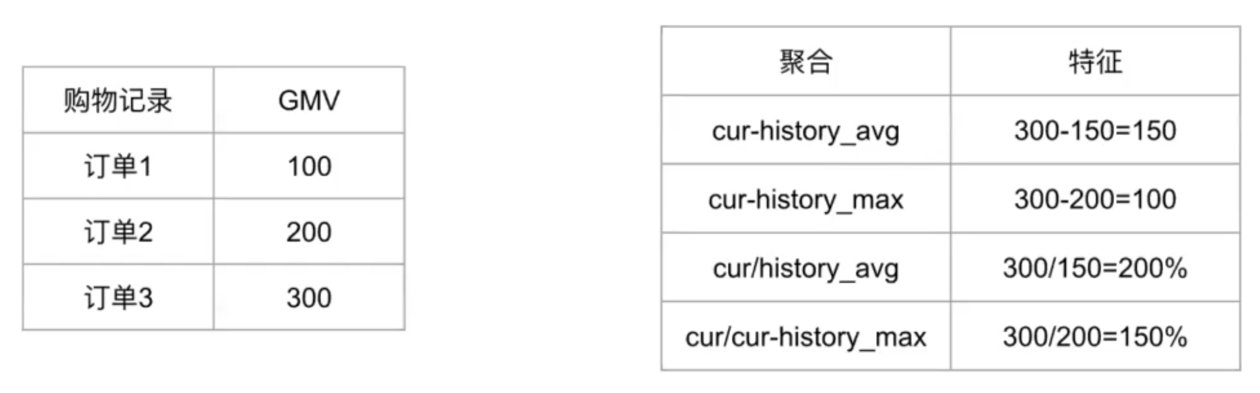
时间序列特征—时间序列特征衍生
上面这种无差别聚合方法进行聚合得到的结果常具有较高的共线性，但信息量并无明显增加，影响模型的鲁棒性和稳定性
评分卡模型对模型的稳定性要求远高于其性能
在时间窗口为1年的场景下，p值会通过先验知识，人为选择3、6、12等，而不是遍历全部取值1～12
在后续特征筛选时，会根据变量的显著性、共线性等指标进行进一步筛选
最近一次（current） 和历史 （history）做对比
current/history
current-history

Slide 40
特征构造-用户关联特征
03

Slide 41
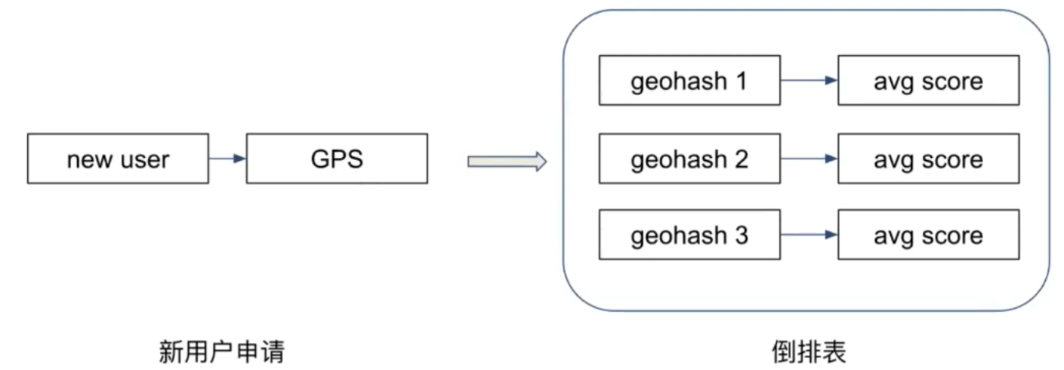
用户关联特征
如何评价一个没有内部数据的新客？
使用外部第三方数据
把新用户关联到内部用户，使用关联到的老客信息评估
用户特征关联，可以考虑用倒排表做关联
用户→[特征1,特征2,特征3...]
特征→[用户1,用户2,用户3...]
举例：用户所在地区的统计特征
将用户申请时的GPS转化为geohash位置块
geohash：基本原理是将地球理解为一个二维平面，将平面递归分解成更小的子块，每个子块在一定经纬度范围内拥有相同的编码
对每个大小合适的位置块，统计申请时点GPS在该位置块的人的信用分
当新申请的人，查询其所在的位置块的平均信用分作为GPS倒排表特征

Slide 42
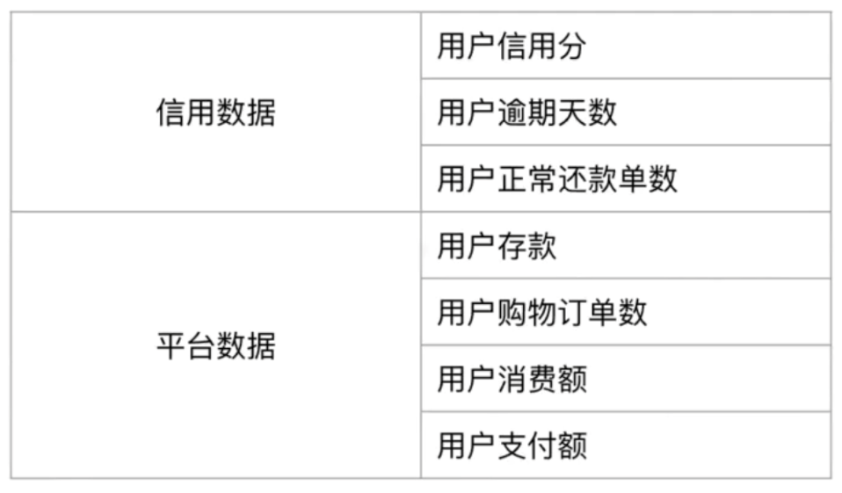
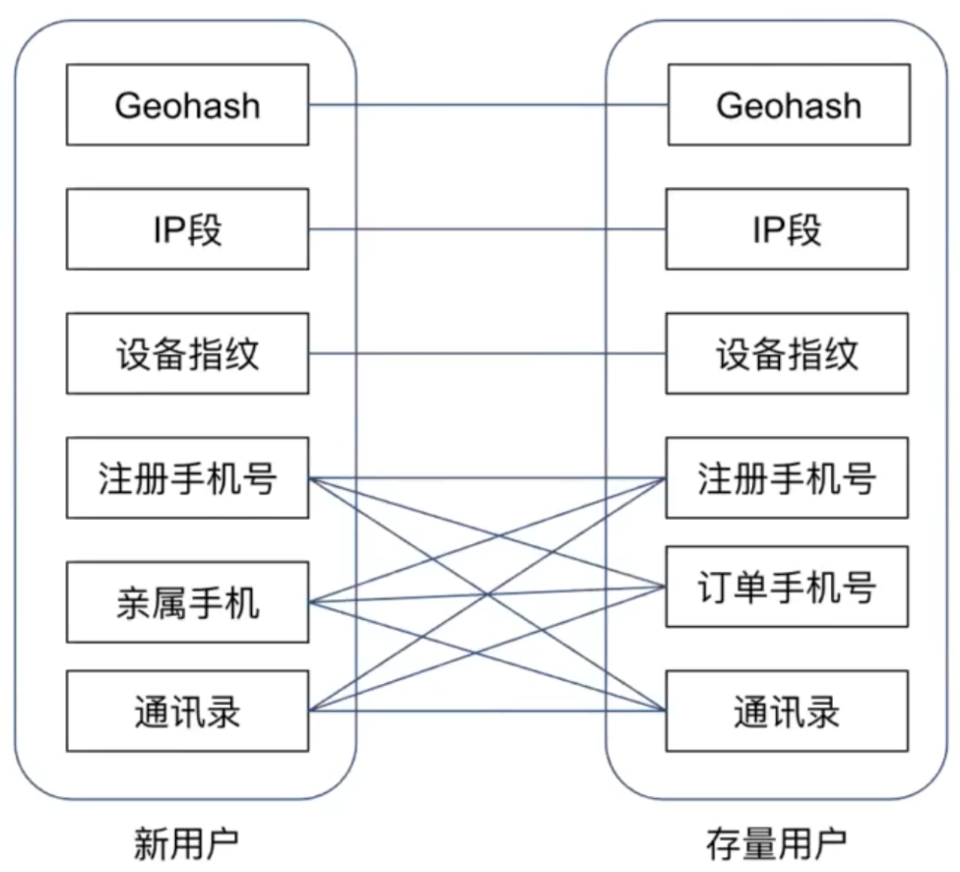
用户关联特征
倒排表的组成：关键主键+统计指标
关键主键：新用户通过什么数据和平台存量用户发生关联
统计指标：使用存量用户的什么特征去评估这个新客户
常见统计指标 常见关联主键

Slide 43
用户关联特征
信贷业务的特征要求：
逻辑简单
容易构造
容易排查错误
有强业务解释性
构造特征要从两个维度看数据：归纳+演绎
归纳：从大量数据的结果总结出规律（相关关系）
演绎：从假设推导出必然的结果（因果关系）

Slide 44
特征变换
04

Slide 45
特征变换
分箱（离散化）
概念
特征构造的过程中，对特征做分箱处理时必不可少的过程
分箱就是将连续变量离散化，合并成较少的状态
分箱的作用
离散特征的增加和减少都很容易，易于模型的快速迭代；
稀疏向量内积乘法运算速度快，计算结果方便存储，容易扩展；
分箱（离散化）后的特征对异常数据有很强的鲁棒性
单变量分箱（离散化）为N个后，每个变量有单独的权重，相当于为模型引入了非线性，能够提升模型表达能力
分箱（离散化）后可以进行特征交叉，由M+N个变量变为M*N个变量，进一步引入非线性，提升表达能力；
分箱（离散化）后，模型会更稳定，如对年龄离散化，20-30为一个区间，不会因为年龄+1就变成一个新的特征。
特征离散化以后，可以将缺失作为独立的一类带入模型
怎么离散化（分箱）比较好？
等频？等距？还是其他
分成几箱？10箱？100箱?...
分箱时缺失值怎么办

Slide 46
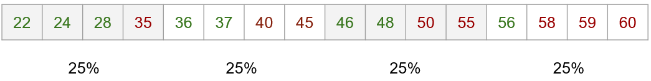
特征变换
常用分箱方法：卡方分箱、决策树分箱、等频分箱、聚类分箱
等频分箱
按数据的分布，均匀切分，每个箱体里的样本数基本一样
在样本少的时候泛化性较差
在样本不均衡时可能无法分箱
特征分析常用等频分箱

Slide 47
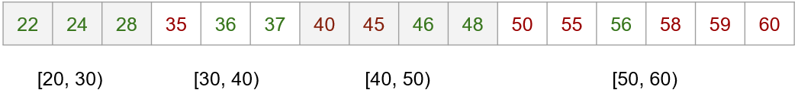
特征变换
常用分箱方法：卡方分箱、决策树分箱、等频分箱、聚类分箱
等距分箱
按数据的特征值的间距均匀切分，每个箱体的数值距离一样
一定可以分箱
无法保证箱体样本数均匀
信用分统计时常用等距分箱

Slide 48
特征变换
常用分箱方法：卡方分箱，使用卡方检验确定最优分箱阈值
将数据按等频或等距分箱后，计算卡方值，将卡方值较小的两个相邻箱体合并
使得不同箱体的好坏样本比例区别放大，容易获得高IV
卡方分箱是利用独立性检验来挑选箱划分节点的阈值。卡方分箱的过程可以拆分为初始化和合并两步
初始化：根据连续变量值大小进行排序，构建最初的离散化
合并：遍历相邻两项合并的卡方值，将卡方值最小的两组合并，不断重复直到满足分箱数目要求
 | [22-35] | (35-45] | (45-55] | (55-65] | 总计
good | 3 | 2 | 2 | 1 | 8
bad | 1 | 2 | 2 | 3 | 8
p |  |  |  |  | 50%
p(good+bad) | 2 | 2 | 2 | 2 | -
chi2 | (1-2)^2/2=1/2 | (2-2)^2/2=0 | (2-2)^2/2=0 | (3-2)^2/2=1/2 | -

Slide 49
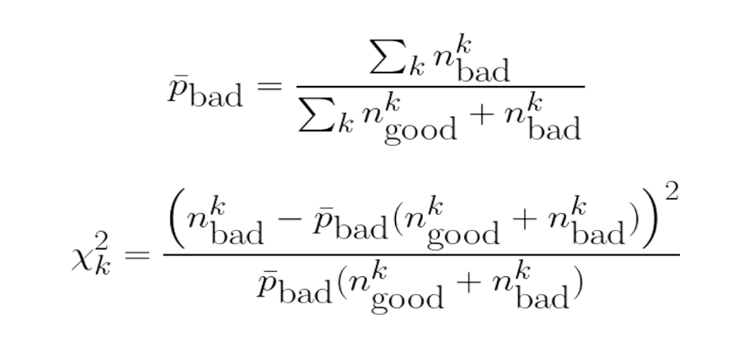
特征变换
卡方分箱
 | [22-35] | (35-45] | (45-55] | (55-65] | 总计
good | 3 | 2 | 2 | 1 | 8
bad | 1 | 2 | 2 | 3 | 8
p |  |  |  |  | 50%
p(good+bad) | 2 | 2 | 2 | 2 | -
chi2 | (1-2)^2/2=1/2 | (2-2)^2/2=0 | (2-2)^2/2=0 | (3-2)^2/2=1/2 | -
合并坏人比例接近平均水平的箱体，留下比例差异大的箱体

Slide 50
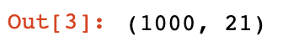
特征变换
案例：使用toad库进行分箱处理，数据集使用germancredit
Toad 是专为工业界模型开发设计的Python工具包，特别针对评分卡的开发
Toad 的功能覆盖了建模全流程，从 EDA、特征工程、特征筛选 到 模型验证和评分卡转化
Toad 的主要功能极大简化了建模中最重要最费时的流程，即特征筛选和分箱。
import pandas as pd
import numpy as np
import toad
data = pd.read_csv('data/germancredit.csv')
data.replace({'good':0,'bad':1},inplace = True)
data.shape

Slide 51
特征变换
案例数据字段说明： creditability 数据标签
Status of existing checking account（现有支票帐户的存款状态）
Duration in month（持续月数）
Credit history（信用历史记录）
Purpose（申请目的）
Credit amount（信用保证金额）
Savings account/bonds（储蓄账户/债券金额）
Present employment since（当前就业年限）
Installment rate in percentage of disposable income（可支配收入占比）
Personal status and gender（个人婚姻状态及性别）
Other debtors / guarantors（其他债务人或担保人）
Present residence since（当前居民年限）
Property（财产）
Age in years（年龄）
Other installment plans （其他分期付款计划）
Housing（房屋状况）
Number of existing credits at this bank（在该银行已有的信用卡数）
Job（工作性质）
Number of people being liable to provide maintenance for（可提供维护人数）
Telephone（是否留存电话）
foreign worker（是否外国工人）

Slide 52
特征变换
toad 中的combiner类用来进行分箱处理
# 初始化一个combiner类
combiner = toad.transform.Combiner()
# 训练数据并指定分箱方法，其它参数可选 # min_samples: 每箱至少包含样本量，可以是数字或者占比
combiner.fit(data,y='creditability',method='chi',min_samples = 0.05)
# 以字典形式保存分箱结果
bins = combiner.export()
#查看分箱结果
bins['duration.in.month']

Slide 53
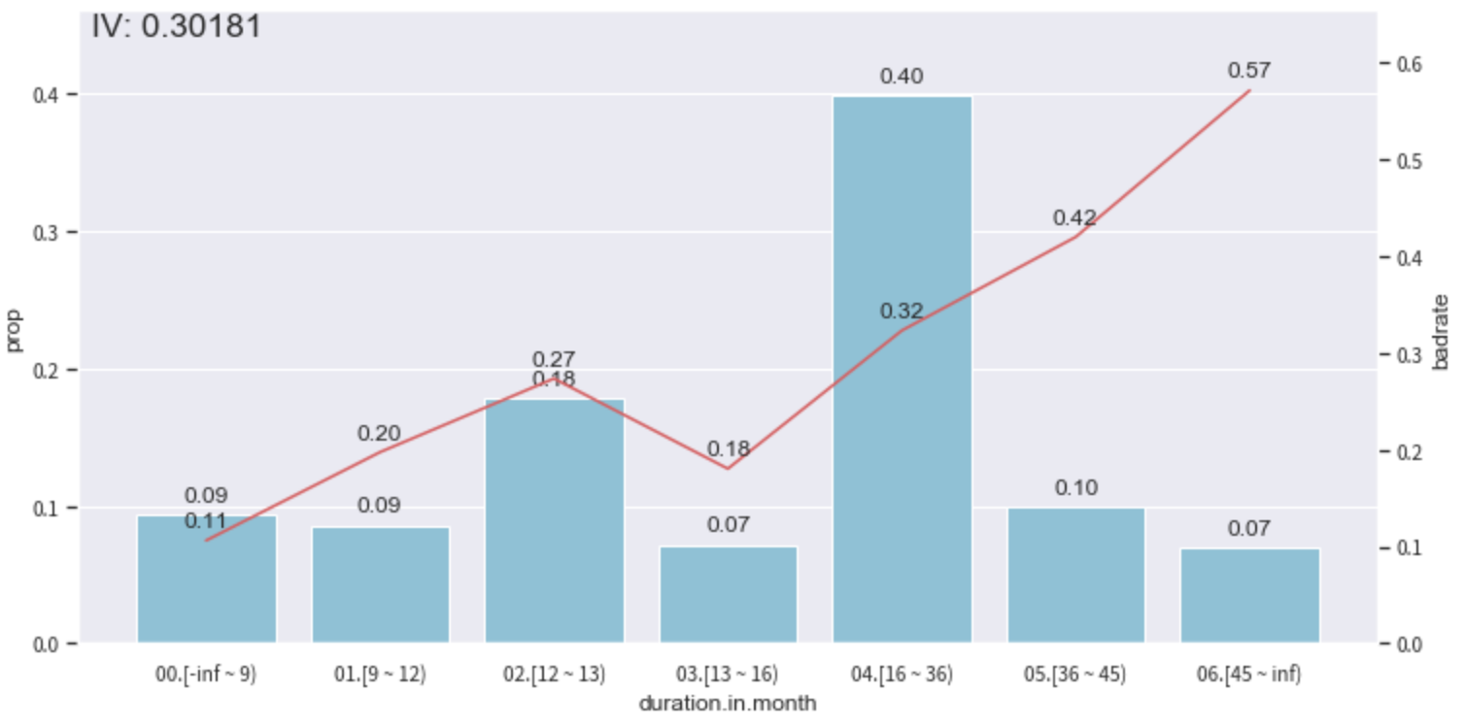
特征变换
通常使用双变量图（Bivar图 Bivariate graph）来评价分箱结果。信贷风险分析中Bivar图，纵轴固定为负样本占比
使用bin_plot()画图对分箱进行调整
import matplotlib.pyplot as plt
%matplotlib inline
from toad.plot import bin_plot
c2 = toad.transform.Combiner()
c2.fit(data[['duration.in.month','creditability']],
y='creditability', method='chi',n_bins=7)
transformed = c2.transform(data[['duration.in.month','creditability']],labels=True)
#传给bin_plot的数据必须是分箱转化之后的
bin_plot(transformed,x='duration.in.month',target='creditability')

Slide 54
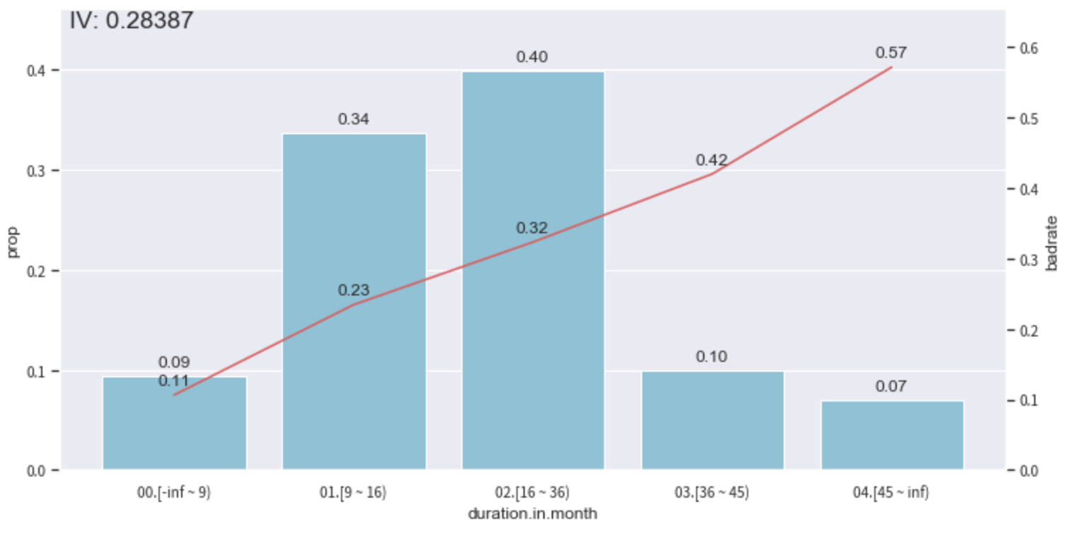
特征变换
图中柱形图表示每一箱的占比，折线图表示每一箱的坏样本率。一般折线图要呈现出单调的趋势
可以通过调整箱数实现单调趋势
c2 = toad.transform.Combiner()
c2.fit(data[['duration.in.month','creditability']],
y='creditability', method='chi',n_bins=5) # 改成5箱
transformed = c2.transform(data[['duration.in.month','creditability']],labels=True)
#传给bin_plot的数据必须是分箱转化之后的
bin_plot(transformed,x='duration.in.month',target='creditability')

Slide 55
特征变换
其它分箱方法：聚类分箱（k-means), 决策树分箱，等频分箱，等距分箱
各种分箱方法对比
for method in ['chi', 'dt', 'quantile', 'step', 'kmeans']:
c2 = toad.transform.Combiner()
c2.fit(data[['duration.in.month','creditability']],
y='creditability', method=method, n_bins=5)
bin_plot(c2.transform(data[['duration.in.month','creditability']],labels=True),
x='duration.in.month',target='creditability')
从单调性和模型稳定性角度考虑一般使用卡方分箱

Slide 56
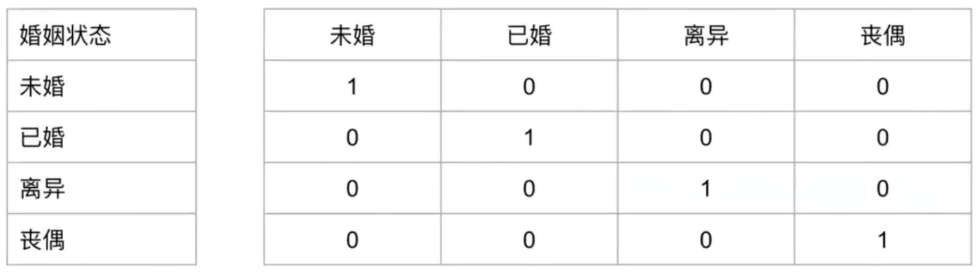
特征变换
多值无序类别特征需要做encoding处理，常见encoding方法：Onehot Encoding、Label Encoding、WOE Encoding
Onehot Encoding
Label Encoding
婚姻状态 统计出不同婚姻状态下的逾期率作为数值标签
未婚 dpd rate
已婚 dpd rate
离异 dpd rate
丧偶 dpd rate
缺点：数据量少的情况下，某些数据可能有偏差

Slide 57
特征变换
多值无序类别特征需要做encoding处理，常见encoding方法：Onehot Encoding、Label Encoding、WOE Encoding
WOE Encoding
WOE（Weight of Evidence) 反映单特征在好坏用户区分度的度量
WOE_{k} = log（P^{k}_{good}/P^{k}_{bad}）好用户比例/坏用户比例
婚姻状态 | Good | Bad | G-B | ln(G/B) | WOE
未婚 | 30% | 20% | 10% | 0.405 | 0.405
已婚 | 40% | 10% | 30% | 1.386 | 1.386
离异 | 10% | 40% | -30% | -1.386 | -1.386
丧偶 | 20% | 30% | -10% | -0.405 | -0.405
总计 | 100% | 100%

Slide 58
特征变换
使用toad计算woe
from sklearn.model_selection import train_test_split
X_train,X_test,Y_train,Y_test = train_test_split(data.drop('creditability',axis=1),data['creditability'],test_size=0.25,random_state=450)
data_train = pd.concat([X_train,Y_train],axis=1)
#增加一列区分训练/测试的特征
data_train['type'] = 'train'
data_test = pd.concat([X_test,Y_test],axis=1)
data_test['type'] = 'test'
#设置分箱边界
adj_bin = {'duration.in.month': [9, 12, 18, 33]}
c2 = toad.transform.Combiner()
c2.set_rules(adj_bin) data_ = pd.concat([data_train,data_test],axis = 0)
#分箱
temp_data = c2.transform(data_[['duration.in.month','creditability','type']])

Slide 59
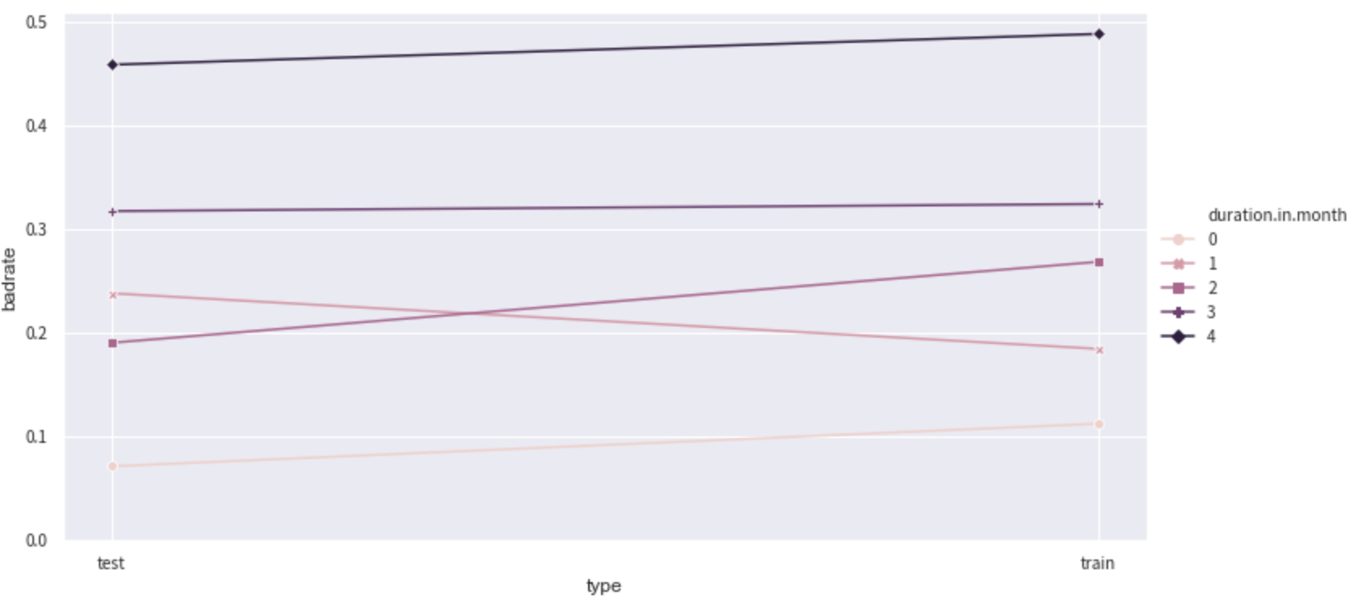
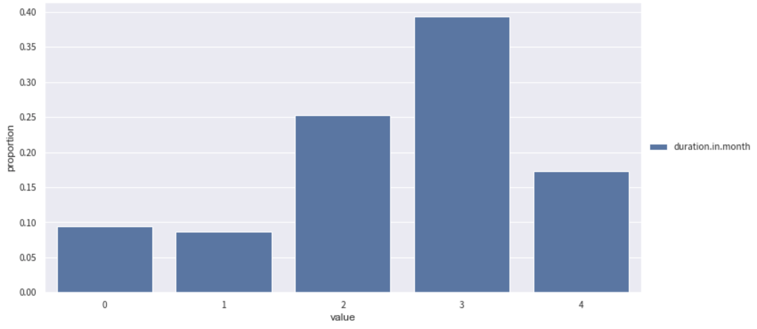
特征变换
使用toad计算woe
#绘制badrate_plot图
from toad.plot import badrate_plot, proportion_plot
badrate_plot(temp_data, target = 'creditability', x = 'type', by = 'duration.in.month')
#绘制每一箱占比情况图
proportion_plot(temp_data['duration.in.month'])
上面第一张图中的第一箱和第二箱的bad_rate存在倒挂，说明bad_rate不单调需要调整。可以将第一箱和第二箱进行合并

Slide 60
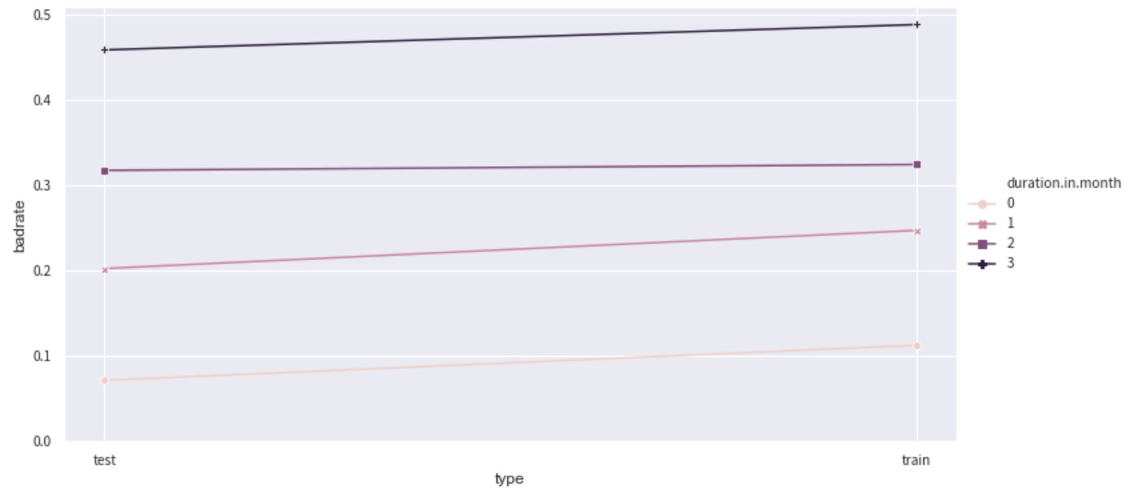
特征变换
使用toad计算woe
# 假定将第一箱、第二箱合并
adj_bin = {'duration.in.month': [9,18,33]}
c2.set_rules(adj_bin)
temp_data = c2.transform(data_[['duration.in.month','creditability','type']])
badrate_plot(temp_data, target = 'creditability', x = 'type', by = 'duration.in.month')

Slide 61
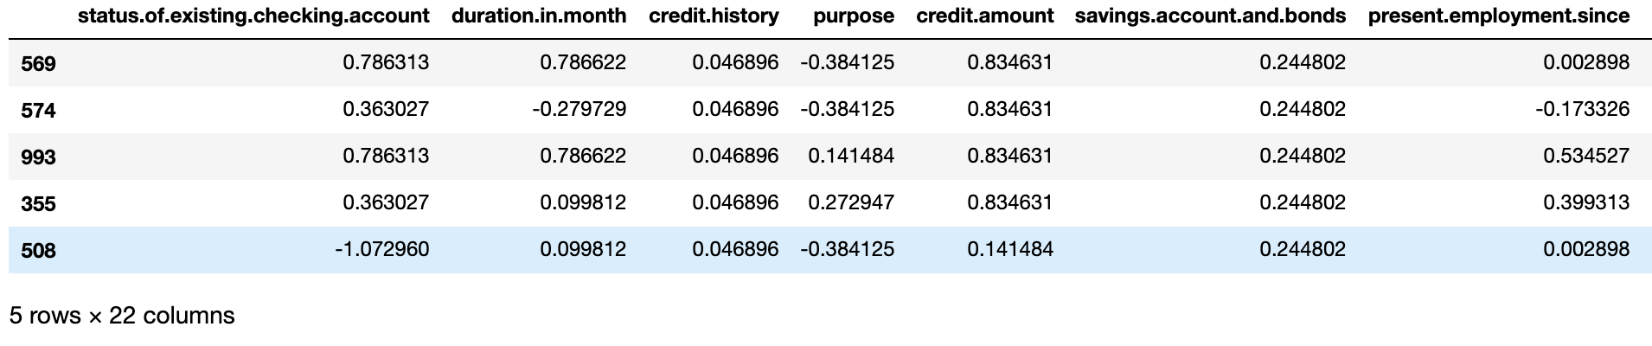
特征变换
使用toad计算woe
#将特征的值转化为分箱的箱号。
binned_data = c2.transform(data_train)
#计算WOE
transer = toad.transform.WOETransformer()
#对WOE的值进行转化，映射到原数据集上。对训练集用fit_transform,测试集用transform.
data_tr_woe = transer.fit_transform(binned_data, binned_data['creditability'], exclude=['creditability','type'])
data_tr_woe.head()

Slide 62
特征变换
WOE理解：当前组中好用户和坏用户的比值与所有样本中这个比值的差异。差异通过对这两个比值取对数来表示
WOE越大，差异越大，这个分组里的好用户的可能性就越大
WOE越小，差异越小，这个分组里的好用户的可能性也就越小
分箱结果对WOE结果有直接影响，分箱不同，WOE映射值也会有很大的不同
箱的总数在5～10箱（可以适当调整，通常不超过10箱）
并且将每一箱之间的负样本占比差值尽可能大作为箱合并的基本原则
每一箱的样本量不能小于整体样本的5%，原则是每一箱的频数需要具有统计意义
三种encoding的利弊
 | 优势 | 劣势
Onehot Encoding | 简单易处理、稳定、无需归一化、不依赖历史数据 | 数据过于稀疏
Label Encoding | 区分效果好，维度小 | 需统计历史数据、不稳定、需要归一化
WOE Encoding | 区分效果好，维度小，不需要归一化 | 需统计历史数据、不稳定

Slide 63
特征变换
多值有序类别型特征
学历：高中以下，大专，本科，硕士，博士
一定程度上学历高低能直接对应用户的信用风险，可以当做有序特征
可以把多值有序特征转换为1，2，3...的数值
高中以下 → 1， 大专 → 2 ，本科 → 3，硕士→4，博士→5

Slide 64
特征分箱 : 卡方分箱
特征变换: WOE变换

Slide 65
在进行特征编码时，哪种编码方法需要依赖历史数据进行转换？
A. Onehot Encoding
B. Label Encoding
C. WOE Encoding
D. Binary Encoding

Slide 66
缺失值处理
05

Slide 67
用户时间序列缺失值处理
优先考虑补零：大多数特征都是计数，缺失用0补充
用户没有历史购物记录: max_gmv min_gmv 都可以用0补充
用0填充缺失值带来的问题
cur/history_avg: 0/0 cur/history_avg:1/0
根据风险趋势填补缺失值 （违约概率大小 无历史购物记录违约概率>有一单历史购物记录>有两单）
用户没有历史购物记录 cur/history_avg : 0/0? 可以填充-2
用户有一单历史购物记录 cur/history_avg : 1/0? 可以填充-1
用户有两单历史购物记录 cur/history_avg : 1/1 可以计算出>0的值
如果缺失值比较多的时候，考虑单独做成特征
举例：用户授权GPS序列特征 gps_count_last_3month
缺失意味着用户未授权GPS权限
缺失有明显业务含义，可以填补业务默认值
授信额度（用初始额度）

Slide 68
用户时间序列缺失值处理
缺失值处理小结
缺失值 | 处理
一般计数类特征 | 优先考虑用0填充
有风险趋势 | 按风险趋势填补
缺失数值过多 | 考虑新增是否缺失的特征列
有业务含义 | 填补业务默认值

Slide 69
掌握缺失值处理的方法
补零
风险趋势
增加缺失特征
业务默认值

Slide 70
针对以下情况，哪种缺失值填充策略可能是最合适的？
Cur(当前月份购物次数)/history_avg(历史平均购物次数) 当用户没有历史购物记录。
gps_count_last_3month 当用户未授权GPS权限。
A) 对于 cur/history_avg，用0填充；对于 gps_count_last_3month，也用0填充。
B) 对于 cur/history_avg，根据风险趋势用-2填充；对于 gps_count_last_3month，用一个特殊标记如“未授权”来填充
C) 对于 cur/history_avg，用数据集中所有用户的平均值填充；对于 gps_count_last_3month，忽略这些缺失值。
D) 对于 cur/history_avg，生成一个新的特征如 is_new_user_and_no_shopping_history，并用1来标记这些用户；对于 gps_count_last_3month，用默认值来填充

Slide 71
金融风控相关业务介绍
风控业务报表
风控建模概述
金融风控特征工程_特征构造
金融风控特征工程_特征评估与筛选
机器学习评分卡
不均衡学习和异常检测
模型可解释性
拒绝推断

Slide 72
掌握单特征分析的衡量指标
知道 IV，PSI等指标含义
知道多特征筛选的常用方法
掌握Boruta,VIF,RFE,L1等特征筛选的使用方法

Slide 73
单特征分析
01

Slide 74
什么是好特征？
从几个角度衡量：覆盖度，区分度，相关性，稳定性
覆盖度
采集类，授权类，第三方数据在使用前都会分析覆盖度
采集类 ：如APP list （Android 手机 90%）
授权类：如爬虫数据（20% 30%覆盖度）GPS （有些产品要求必须授权）
一般会在两个层面上计算覆盖度（覆盖度 = 有数据的用户数/全体用户数）
全体存量客户
全体有信贷标签客户
覆盖度可以衍生两个指标：缺失率，零值率
缺失率：一般就是指在全体有标签用户上的覆盖度
零值率：很多信贷类数据在数据缺失时会补零，所以需要统计零值率
业务越来越成熟，覆盖度可能会越来愈好，可以通过运营策略提升覆盖度

Slide 75
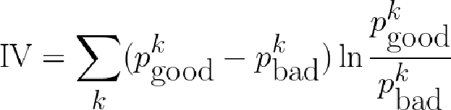
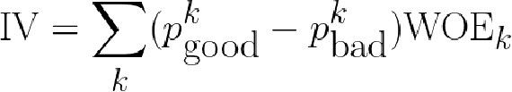
什么是好特征？
从几个角度衡量：覆盖度，区分度，相关性，稳定性
区分度：是评估一个特征对好坏用户的区分性能的指标
可以把单特征当做模型，使用AUC, KS来评估特征区分度
在信贷领域，常用Information Value (IV)来评估单特征的区分度
Information Value刻画了一个特征对好坏用户分布的区分程度
IV值越大 区分程度越大
IV值越小 区分程度越小
IV值并不是越大越好，具体取值范围后面讨论
IV值最后ln的部分跟WOE是一样的

Slide 76
什么是好特征？
IV计算举例（数据为了方便计算填充，不代表实际业务）
婚配 | good | bad | p_good | p_bad | p_good-p_bad | ln(p_g/p_bad) | IV
未婚 | 40 | 30 | 50% | 37.5% | 0.125 | 1.386 | 0.173
已婚 | 30 | 40 | 37.5% | 50% | -0.125 | -1.386 | 0.173
其他 | 10 | 10 | 12.5% | 12.5% | 0 | 0 | 0
总计 | 80 | 80 | 100% | 100% | - | - | 0.346
IV<0.02 区分度小 建模时不用 （xgboost,lightGMB 对IV值要求不高） IV [0.02,0.5] 区分度大 可以放到模型里 (IV > 0.1 考虑是否有未来信息)
IV > 0.5 单独取出作为一条规则使用，不参与模型训练
模型中尽可能使用区分度相对较弱的特征，将多个弱特征组合，得到评分卡模型
连续变量的IV值计算，先离散化再求IV，跟分箱结果关联很大（一般分3-5箱）

Slide 77
什么是好特征？
从几个角度衡量：覆盖度，区分度，相关性，稳定性
相关性：对线性回归模型，有一条基本假设是自变量x1，x2，…，xp之间不存在严格的线性关系
需要对相关系数较大的特征进行筛选，只保留其中对标签区分贡献度最大的特征，即保留IV较大的
皮尔逊相关系数，斯皮尔曼相关系数，肯德尔相关系数
如何选择：
考察两个变量的相关关系，首先得清楚两个变量都是什么类型的
连续型数值变量，无序分类变量、有序分类变量
连续型数值变量，如果数据具有正态性，此时首选Pearson相关系数，
如果数据不服从正态分布，此时可选择Spearman和Kendall系数
两个有序分类变量相关关系，可以使用Spearman相关系数
一个分类变量和一个连续数值变量，可以使用kendall相关系数
总结：就适用性来说，kendall > spearman > pearson
相关性如何计算
import pandas as pd
df = pd.DataFrame({'A':[5,91,3],'B':[90,15,66],'C':[93,27,3]})
df.corr() # 皮尔逊
df.corr('spearman')#斯皮尔曼
df.corr('kendall')#肯德尔

Slide 78
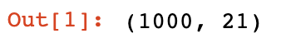
什么是好特征？
可以使用toad库来过滤大量的特征，高缺失率、低iv和高度相关的特征一次性过滤掉
import pandas as pd
import toad
data = pd.read_csv('data/germancredit.csv')
data.replace({'good':0,'bad':1},inplace=True)
data.shape
#缺失率大于0.5,IV值小于0.05,相关性大于0.7来进行特征筛选
selected_data, drop_list= toad.selection.select(data,target = 'creditability', empty = 0.5, iv = 0.05, corr = 0.7, return_drop=True)
print('保留特征:',selected_data.shape[1],'缺失删除:',len(drop_list['empty']),'低iv删除：',len(drop_list['iv']),'高相关删除：',len(drop_list['corr']))

Slide 79
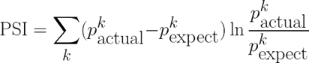
什么是好特征？
从几个角度衡量：覆盖度，区分度，相关性，稳定性
稳定性：特征稳定性主要通过计算不同时间段内同一类用户特征的分布的差异来评估
常用的特征稳定性的度量有Population Stability Index (PSI)
当两个时间段的特征分布差异大，则PSI大
当两个时间段的特征分布差异小，则PSI小
IV是评估好坏用户分布差异的度量
PSI是评估两个时间段特征分布差异的度量
都是评估分布差异的度量，并且公式其实一模一样，只是符号换了而已

Slide 80
单特征分析
覆盖度: 有数据的用户数 / 全体用户数
区分度 Information Value (IV)
IV < 0.02: 区分度小
IV [0.02, 0.5]: 区分度大
IV > 0.5: 作为单独规则使用
稳定性: Population Stability Index (PSI)
PSI<0.1 没有重大变化
PSI 0.1-0.25 有变化，需关注
PSI >0.25 有重大变化

Slide 81
多特征筛选
02

Slide 82
多特征筛选简介
当我们构建了大量特征时，接下来的调整就是筛选出合适的特征进行模型训练
过多的特征会导致模型训练变慢，学习所需样本增多，计算特征和存储特征成本变高
常用的特征筛选方法：
星座特征
Boruta
方差膨胀系数
后向筛选
L1惩罚项
业务逻辑

Slide 83
星座特征
星座是大家公认没用的特征，区分度低于星座的特征可以认为是无用特征
把所有特征加上星座特征一起做模型训练
拿到特征的重要度排序
多次训练的重要度排序都低于星座的特征可以剔除

Slide 84
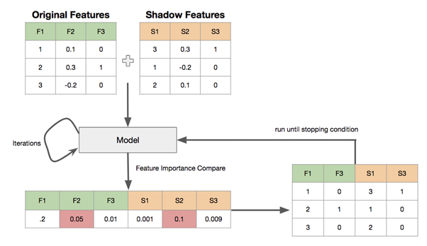
Boruta
Boruta算法是一种特征选择方法，使用特征的重要性来选取特征
网址：https://github.com/scikit-learn-contrib/boruta_py
安装：pip install Boruta
原理
创建阴影特征 (shadow feature) : 对每个真实特征R，随机乱序，得到阴影特征矩阵S，
拼到真实特征后，构成新的特征矩阵N = [R, S].
用新的特征矩阵N作为输入，训练模型，能输出feature_importances_的模型
如RandomForest， lightgbm，xgboost都可以，得到真实特征和阴影特征的feature importances,
取阴影特征feature importance的最大值S_max，真实特征中feature importance小于S_max的，
被认为是不重要的特征
删除不重要的特征，重复上述过程，直到满足条件

Slide 85
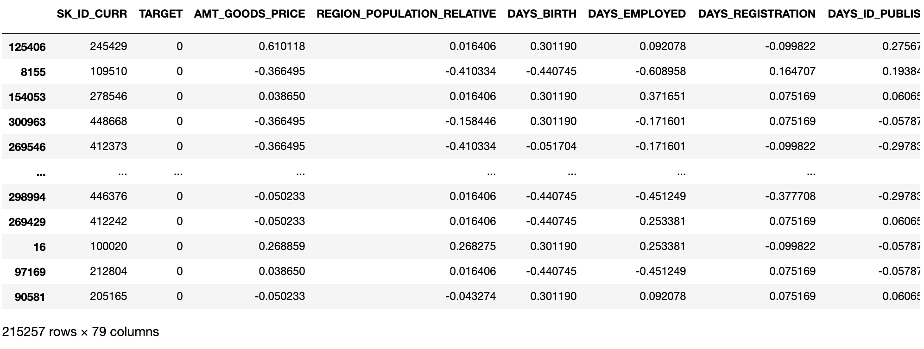
Boruta
案例
import numpy as np
import pandas as pd
import joblib
from sklearn.ensemble import RandomForestClassifier
from boruta import BorutaPy
#加载数据
pd_data = joblib.load('data/train_woe.pkl')
pd_data

Slide 86
Boruta
案例：处理数据，去掉id 和 目标值
pd_x = pd_data.drop(['SK_ID_CURR', 'TARGET'], axis=1)
x = pd_x.values # 特征
y = pd_data['TARGET'].values # 目标
使用Boruta，选择features
# 先定义一个随机森林分类器
rf = RandomForestClassifier(n_jobs=-1, class_weight='balanced', max_depth=5)
'''
BorutaPy function
estimator : 所使用的分类器
n_estimators : 分类器数量, 默认值 = 1000
max_iter : 最大迭代次数, 默认值 = 100
'''
feat_selector = BorutaPy(rf, n_estimators='auto', random_state=1, max_iter=10)
feat_selector.fit(x, y)

Slide 87
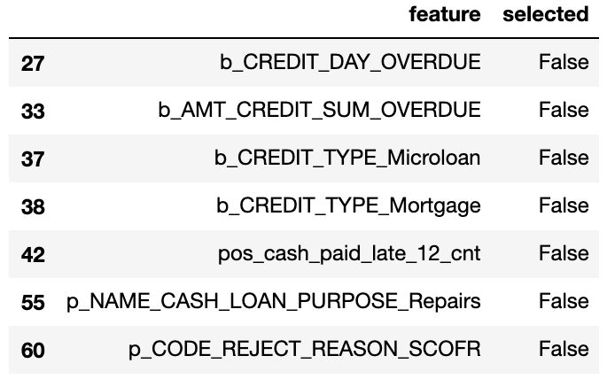
Boruta
展示选择出来的feature
dic_ft_select = dict()
# feat_selector.support_ # 返回特征是否有用，false可以去掉
for ft, seleted in zip(pd_x.columns.to_list(), feat_selector.support_):
dic_ft_select[ft] = seleted
pd_ft_select = pd.DataFrame({'feature':pd_x.columns.to_list(), "selected": feat_selector.support_})
pd_ft_selected[pd_ft_selected['selected']==False]

Slide 88
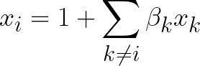
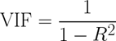
方差膨胀系数 （VIF）
方差膨胀系数 Variance inflation factor (VIF)
如果一个特征是其他一组特征的线性组合，则不会在模型中提供额外的信息，可以去掉
评估共线性程度：
VIF计算：
VIF越大说明拟合越好，该特征和其他特征组合共线性越强，就越没有信息量，可以剔除

Slide 89
方差膨胀系数 （VIF）
案例
加载数据：
计算方差膨胀系数
import numpy as np
import pandas as pd
import joblib
from statsmodels.stats.outliers_influence import variance_inflation_factor
pd_data = joblib.load('./train_woe.pkl')
#去掉ID和目标值
pd_x = pd_data.drop(['SK_ID_CURR', 'TARGET'], axis=1)
#定义计算函数
def checkVIF_new(df):
lst_col = df.columns
x = np.matrix(df)
VIF_list = [variance_inflation_factor(x,i) for i in range(x.shape[1])]
VIF = pd.DataFrame({'feature':lst_col,"VIF":VIF_list})
max_VIF = max(VIF_list)
print(max_VIF)
return VIF
df_vif = checkVIF_new(pd_x)

Slide 90
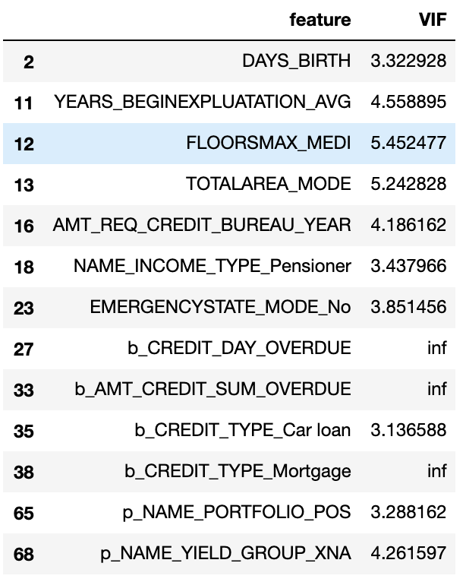
方差膨胀系数 （VIF）
案例
选取方差膨胀系数 > 3的features
VIF[VIF['VIF']>3]

Slide 91
RFE 递归特征消除 (Recursive Feature Elimination)
使用排除法的方式训练模型，把模型性能下降最少的那个特征去掉，反复上述训练直到达到指定的特征个数
sklearn.feature_selection.RFE
案例：
加载数据
from sklearn.svm import LinearSVC
from sklearn.datasets import load_iris
from sklearn.feature_selection import RFE
iris = load_iris()
X =iris.data
y = iris.target

Slide 92
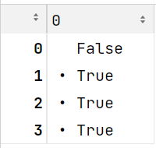
RFE 递归特征消除 (Recursive Feature Elimination)
使用RFE，选择features
#定义分类器
lsvc = LinearSVC(C=0.01)
selector = RFE(lsvc, n_features_to_select=3, step=1)
selector = selector.fit(X, y)
selector.support_
False 的特征会被删除, True的特征会被保留

Slide 93
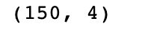
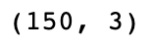
基于L1的特征选择 (L1-based feature selection)
使用L1范数作为惩罚项的线性模型(Linear models)会得到稀疏解：大部分特征对应的系数为0
希望减少特征维度用于其它分类器时，可以通过 feature_selection.SelectFromModel 来选择不为0的系数
常用于此目的预测模型有 linear_model.Lasso（回归）， linear_model.LogisticRegression 和 svm.LinearSVC（分类）
案例
from sklearn.svm import LinearSVC
from sklearn.datasets import load_iris
from sklearn.feature_selection import SelectFromModel
iris = load_iris()
X, y = iris.data, iris.target
X.shape
lsvc = LinearSVC(C=0.01, penalty="l1", dual=False).fit(X, y)
model = SelectFromModel(lsvc, prefit=True)
X_new = model.transform(X)
X_new.shape

Slide 94
多特征筛选
星座、Boruta: 借助集成学习模型特征重要性
VIF: 从相关性角度分析
RFE、L1: 借助其它模型
业务

Slide 95
使用Boruta和直接使用特征重要性进行特征筛选的差别是?
Boruta
全面性: Boruta 试图通过构建“阴影特征”并与原始特征进行比较来考虑所有特征。确定哪些特征是真正重要的，而不仅仅是相对于其他特征重要。
统计验证: Boruta 运行多次并进行统计检验以确定特征是否重要，为特征选择提供了更严格的框架。
不依赖阈值: 与仅查看特征重要性得分并设置阈值相比，Boruta 更为自动化和全面。
时间复杂性: 由于多次运行和统计检验，Boruta 通常需要更长的时间来进行特征选择。
直接使用特征重要性
简单快速: 直接查看模型输出的特征重要性得分通常更快。
相对重要性: 通常给出特征的相对重要性，但没有进行统计检验来验证哪些特征是真正重要的。
可能需要阈值: 你可能需要手动设置一个阈值来选择重要特征，这可能会引入主观偏见。
可能遗漏弱特征: 如果一个弱特征与其他强特征一起能产生很好的模型性能，那么仅通过特征重要性可能会遗漏这样的特征。

Slide 96
内部特征监控
03

Slide 97
前端监控（授信之前）：特征稳定性
大多数情况下，随着业务越来越稳定，缺失率应该呈现逐渐降低的趋势
如下表所示，Week3缺失率突然增加到28%，大概率是数据采集或传输过程出问题了
PSI，特征维度的PSI如果>0.1可以观察一段时间
特征名称 | Week 1 | Week 2 | Week 3 | ...
缺失率 | 1% | 2% | 28%
零值率 | 20% | 23% | 18%
PSI | - | 0.02 | 0.3

Slide 98
后端监控（放款之后）：特征区分度
AUC/KS 波动在10%以内
KS 如果是线上A卡 0.2是合格的水平
IV值的波动稍大可以容忍，和分箱相关，每周数据分布情况可能不同，对IV影响大一些
特征名称 | Week 1 | Week 2 | Week 3 | ...
AUC | 0.64 | 0.66 | 0.62
KS | 22% | 23% | 20%
IV | 0.05 | 0.07 | 0.04

Slide 99
分箱样本比例：
特征名称 | Week 1 | Week 2 | Week 3 | ...
分箱1 | 10% | 20% | 15%
分箱2 | 50% | 60% | 75%
分箱3 | 40% | 20% | 10%

Slide 100
分箱风险区分
要重视每个特征的风险趋势单调性
每一箱 的bad_rate有波动，容忍度相对高一些
要高度重视不同箱之间风险趋势发生变化，如分箱1，分箱2，在week2和week3 风险趋势发生了变化
如果风险趋势单调性发生变化，要考虑特征是不是要进行迭代
特征名称 | Week 1 | Week 2 | Week 3 | ...
分箱1 | 30% | 26% | 20%
分箱2 | 10% | 17% | 23%
分箱3 | 5% | 7% | 6%

Slide 101
内部特征监控
前端监控：特征稳定性
后端监控：特征区分度

Slide 102
如果某一周的特征缺失率突然增加到28%，你会怎么做？
A. 忽略，因为这可能是随机波动。
B. 检查数据采集或传输过程是否有问题。
C. 改变特征的权重以适应新的缺失率。
D. 立即停用该特征。

Slide 103
外部特征评估
04

Slide 104
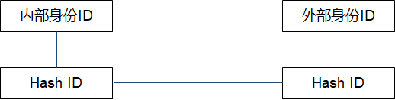
评估标准
覆盖度、区分度、稳定性
使用外部数据的时候需要注意：
避免未来信息：使用外部数据的时候，可能出现训练模型的时候效果好，上线之后效果差
取最近一个时间周期的数据
之前3~4个月或者更长时间的数据做验证，看效果是不是越来越差
外部数据覆盖度如何计算？
交集用户数 / 内部用户数
需要对内部所有用户调用外部数据？
如果外部数据免费，那么全部调用，但付费的三方数据要在有必要的时候在调用
在计算外部数据覆盖度前，首先应该明确什么客群适合这个第三方数据
内部缺少数据且这个第三方数据能提升区分度，那这个第三方数据才有用
覆盖度 = 交集用户数 / 内部目标客群
避免内部数据泄露
如果需要把数据交给外部公司，让对方匹配一定要将内部信息做Hash处理再给对方匹配
匹配上的是共有的数据，匹配不上的外部无法得知其身份

Slide 105
外部特征评估
避免三方公司对结果美化
内部自己调用接口测覆盖度直接调用即可
如果是把样本交给外部公司让对方匹配，一定要加假样本
这样他们只能匹配出结果，但无法得知真实的覆盖度
只有内部公司能区分出真假样本，从而计算出真实覆盖度
如果覆盖度高于真实样本比例，说明结果作假
评分型外部数据
区分度和稳定性的分析方法同单特征的分析一样
区分度：AUC, KS, IV, 风险趋势
稳定性: PSI
内部特征训练的模型效果 vs 内部特征+外部特征训练的模型效果
AUC有 2~3个点的提升就很好了

Slide 106
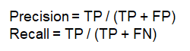
外部特征评估
黑名单型外部数据
使用混淆矩阵评估区分度
Precision: 外部命中的尽可能多的是内部的坏客户
Recall: 内部的坏客户尽可能多的命中外部名单
外部数据是否具有可回溯性无法得知，所以尽可能取最近的样本去测
早期接入数据后要密切关注线上真实的区分度表现
 | 外部命中 | 外部未命中
内部坏 | TP | FN
内部好 | FP | TN

Slide 107
外部特征评估
评估标准
覆盖度: 交集用户数 / 内部目标客群
区分度: 使用AUC, KS, IV等指标
稳定性: 使用PSI指标
注意事项
避免未来信息: 尽量使用最近的数据进行验证。
数据安全: 内部数据应进行Hash处理后再进行外部匹配。
真实性验证: 加入假样本以评估三方公司的真实覆盖度。
效果比较: 内部特征模型 vs 内部+外部特征模型，AUC提升2~3个点已经很好了。

Slide 108
在使用付费外部数据之前，应考虑哪些因素？
A. 该数据是否适合内部目标客群。
B. 该数据是否能提升区分度。
C. 该数据的费用。
D. 外部数据的覆盖度。
E. 上述所有选项

